Slide 1
中国散裂中子源（CSNS）数据管理和云分析平台
唐明
tangm@ihep.ac.cn
中国科学院高能物理研究所
2017年6月

Slide 2
大纲
背景
数据流概览
数据传输
数据存储
元数据目录
数据访问
云分析平台
展望

Slide 3
背景
好的装置
好的用户平台
好的竞争力
CSNS 特点
面向用户
公共平台
大数据量
用户平台建设理念
数据安全
数据共享
用户友好

Slide 4
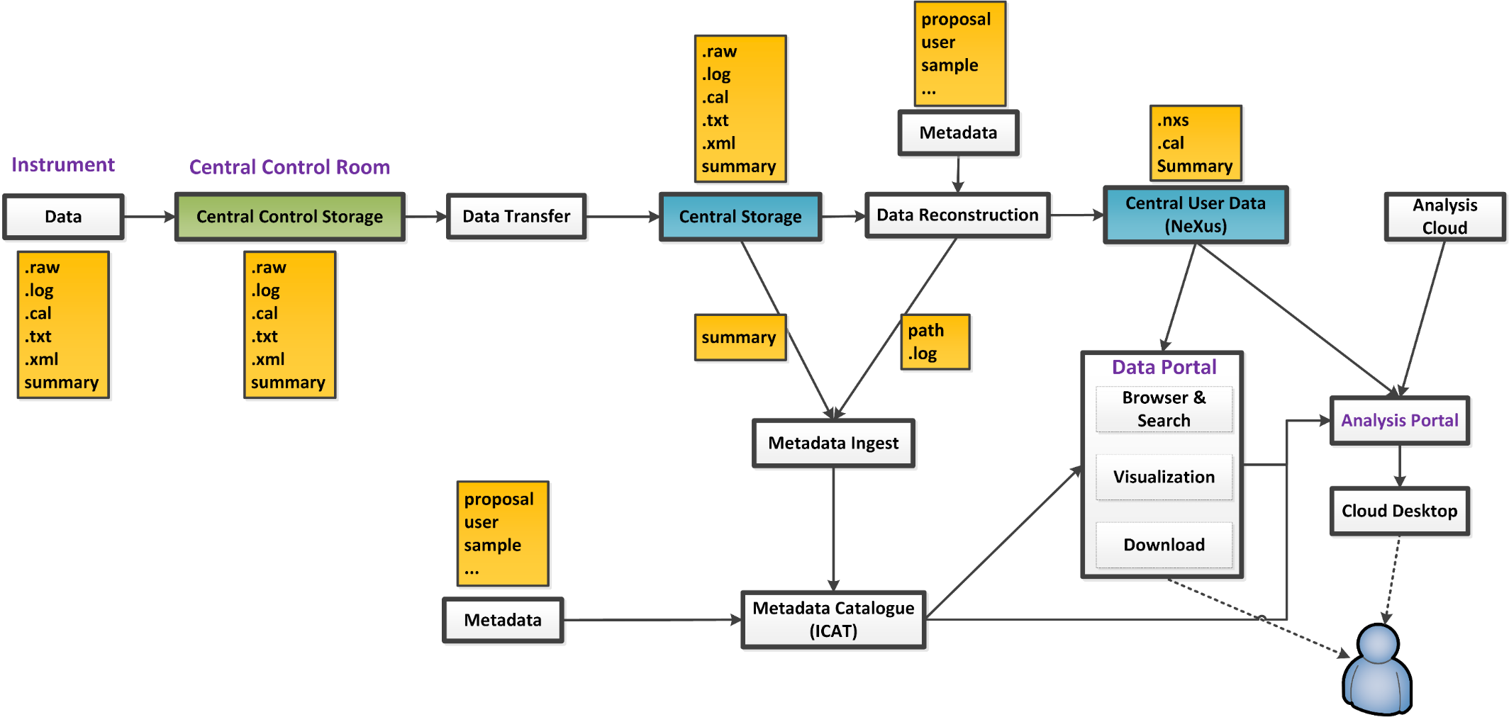
CSNS 数据流概览
中央存储
本地存储
中控存储
数据云分析
数据传输
数据访问
元数据目录

Slide 5
数据传输
目的：高效、可靠地转移大量数据
必要性
数据分散
容量限制
完整性需求
重构需求
集中化管理
归档
多目的地传输
园区传输
备份区
工作区
远程传输
灾难备份
超算中心
中转
特点
多源路径管理
并行传输
可靠重启

Slide 6
数据传输（续）
中控存储
中央存储
Control
Control
Monitor
Monitor
DAQ
DAQ
Instrument 1
Instrument 1
Instrument 2
Instrument 2
挑战
多来源、多数据
数据就绪时机
完整性
松耦合
方案
源扫描
按Run
就绪标志
可配置

Slide 7
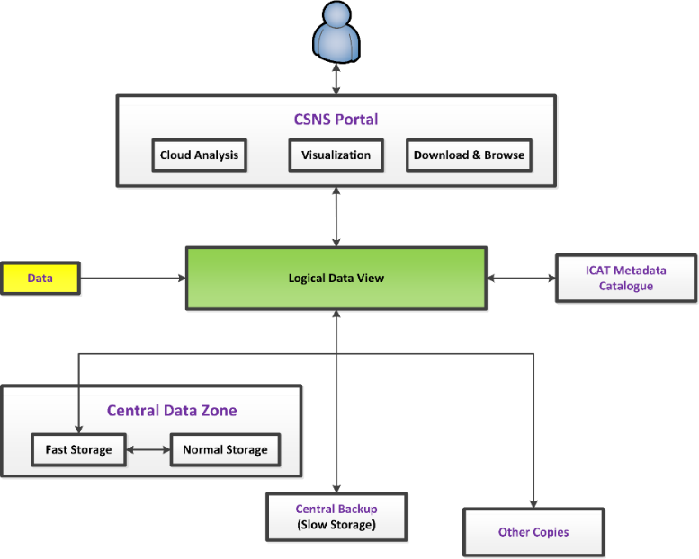
数据存储——基于iRODS
目的：海量数据的可靠存储/归档和有效管理
存储 & 管理能力
总数据量：PB
总文件数：数千万
用户数：数万
数据复制//移动一致性/再均衡
元数据
统一访问和互操作
路径优选
多级存储
分区
备份区：只读
工作区：读/写
系统重构
用户
分级
快存：热区（SSD）
普存：冷区（普通磁盘）
慢存：备份区（普通磁盘/磁带）
分类型
原始数据：长期
重构数据：中/长期
用户数据：短期
写入
恢复
逻辑存储
工作区
备份区
热区
冷区

Slide 8
数据存储（续）
应用层
Web应用
数据安全——访问控制
API
Gluster客户端
只读
管理层
只读挂载
元数据节点
资源节点1
资源节点2
Gluster服务器
读写挂载
Gluster客户端
读写
系统层
数据库
GlusterFS
Ceph
LustreFS
ACL支持
Gluster客户端
用户ACL
硬件层
SSD
SATA
RAID
Tape
其他MSD
存储系统架构
特点
分布式存储：跨节点、跨地域
扩展性：各层可独立扩展
异构支持：系统层、硬件层
资源聚合与共享：接入资源节点
数据安全——可靠存储
工作区
GlusterFS
备份区
GlusterFS
全局备份
备份中心
Gluster副本1
Gluster副本2
Gluster副本1
Gluster副本2

Slide 9
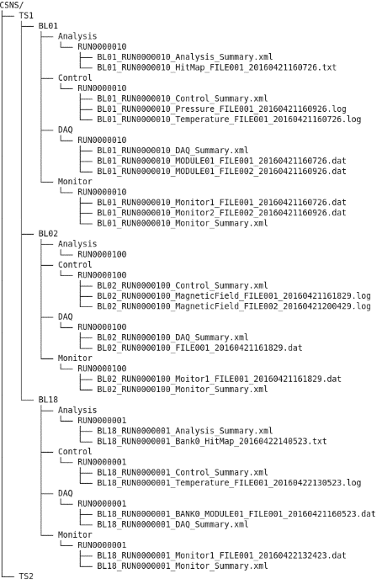
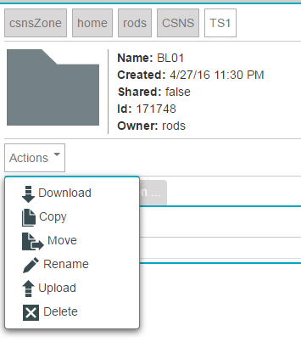
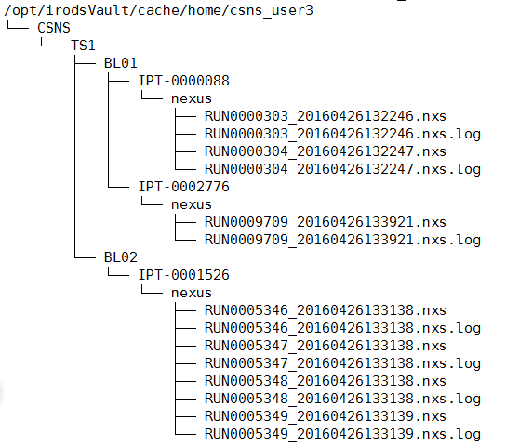
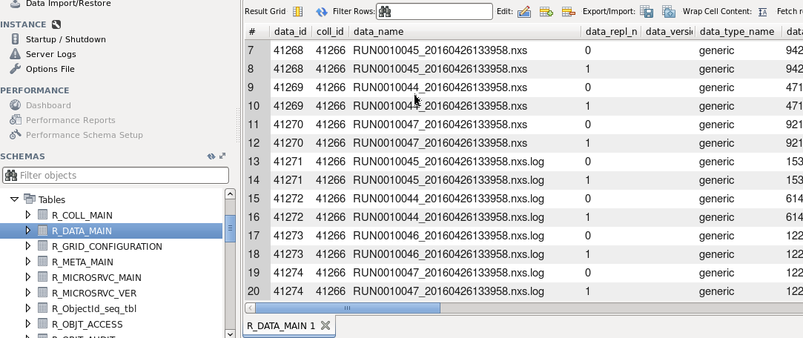
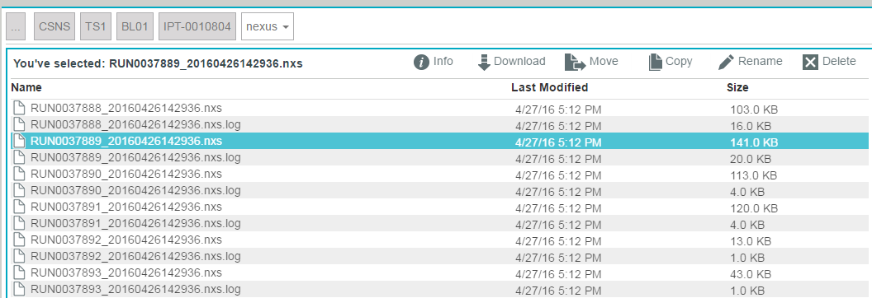
数据存储（续）
系统部分展示
数据
Web前端
元数据

Slide 10
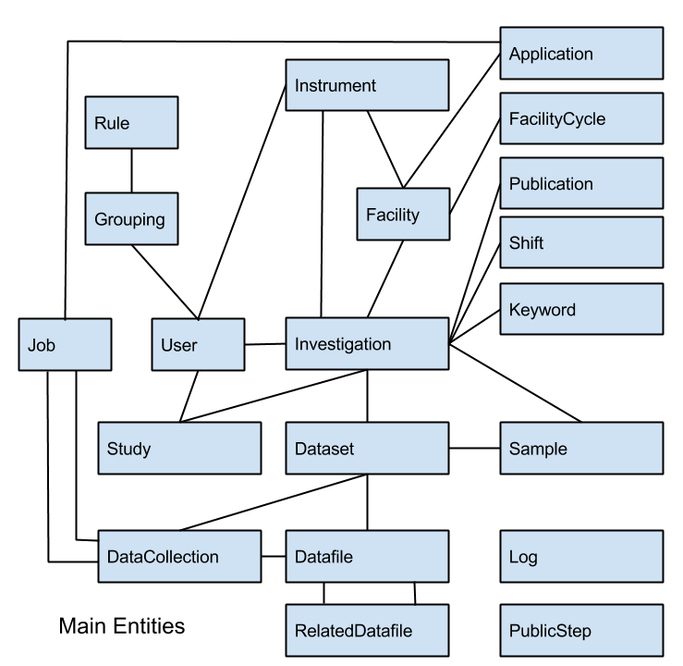
元数据目录——基于ICAT
目的：管理科研活动生命周期中产生的各种信息
科研活动中的信息
想法
标题
关键词
课题
设备
实验参数
样品
步骤
合作伙伴
实验报告
数据引用
模型拟合
文章发表
反馈
结果
提案
科研活动
建模
程序
算法
输入参数
方法步骤
分析日志
分析
实验
环境
样品处理
数据文件
数据集
运行参数
日志
CSMD 模型
抽象：适用于结构科学
通用：中子源、光源。。。
能力：提案→实验→成果发表
关联：关系型
数据
模拟数据
测量数据
数据关联
数据存储

Slide 11
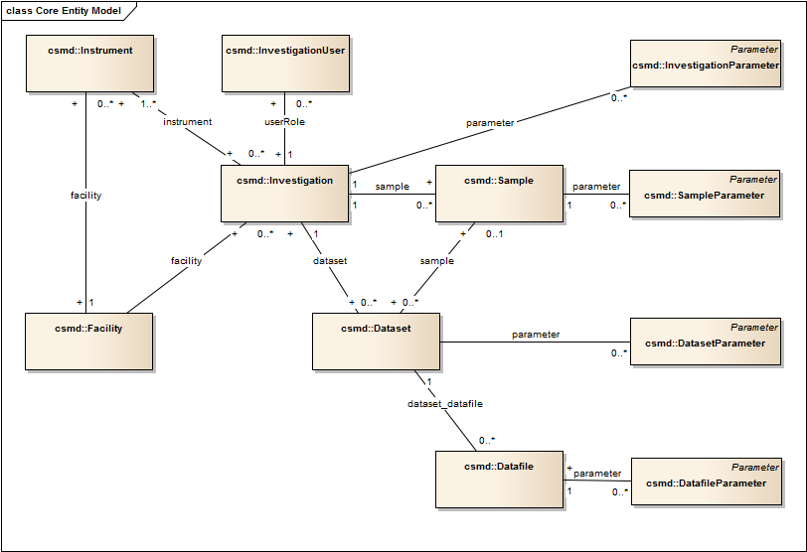
元数据目录（续）
Application, DataCollection, DataCollectionDatafile, DataCollectionDataset, DataCollectionParameter, Datafile, DatafileFormat, DatafileParameter, Dataset, DatasetParameter, DatasetType, Facility, FacilityCycle, Grouping, Instrument, InstrumentScientist, Investigation, InvestigationGroup, InvestigationInstrument, InvestigationParameter, InvestigationType, InvestigationUser, Job, Keyword, ParameterType, PermissibleStringValue, PublicStep, Publication, RelatedDatafile, Rule, Sample, SampleParameter, SampleType, Shift, Study, StudyInvestigation, User, UserGroup
实现CSMD
DBMS: MySQL、Oracle、PostgreSQL、。。。
数据库表
增
删
改
查
IT 实现
关系型数据库
数据库表：30+
对象关系映射
元数据管理
通用访问接口
关系型数据库
操作 API
元数据目录

Slide 12
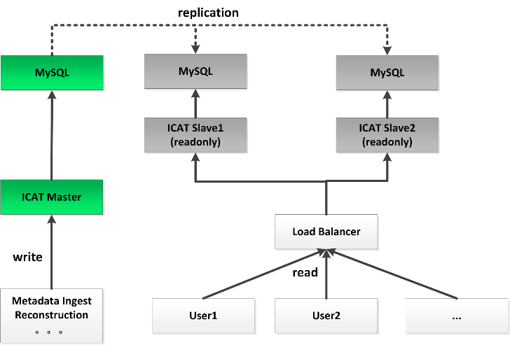
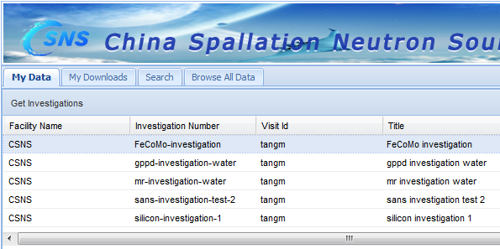
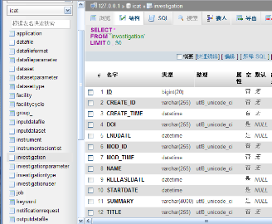
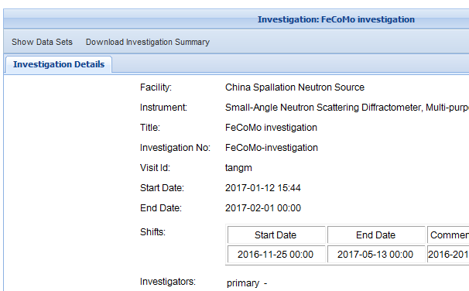
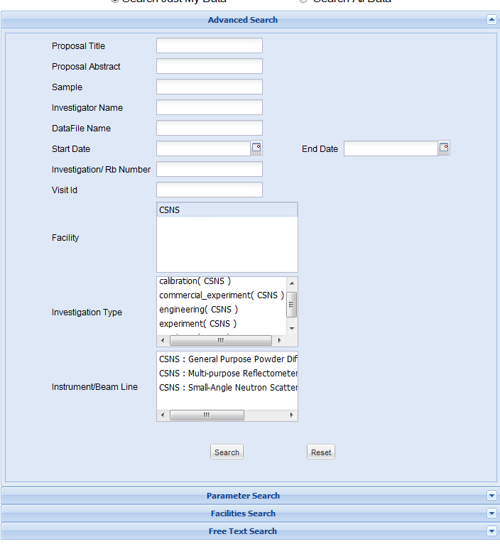
元数据目录（续）
静态元数据
提案系统
用户系统
元数据摄取器
API
ICAT 元数据目录
运行 Summary文件
传输应用
实验动态元数据
分析应用
应用产生的元数据
装置联合与数据共享
元数据自动摄取
Web客户端
高可用性与读写分离

Slide 13
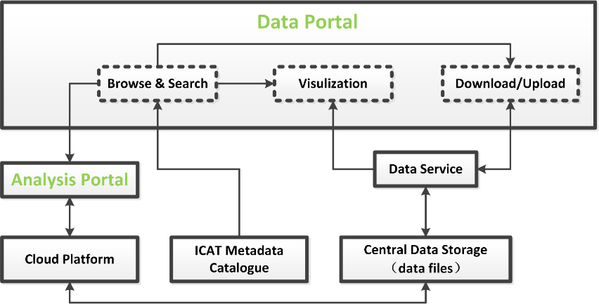
数据访问——CSNS Portal
目的：提供基于Web一站式的账户注册、提案申请、数据/元数据检索、浏览、可视化、上传、下载、分析等功能
挑战
多系统：多主机、多应用服务器
认证与授权
系统间交互
移动设备支持
方案
认证：统一认证/单点登录
授权：分散授权
系统间交互：RESTful/SOAP API
移动设备支持：HTML5 + CSS3 响应式设计

Slide 14
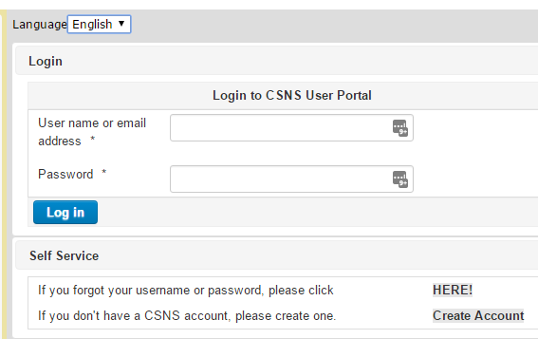
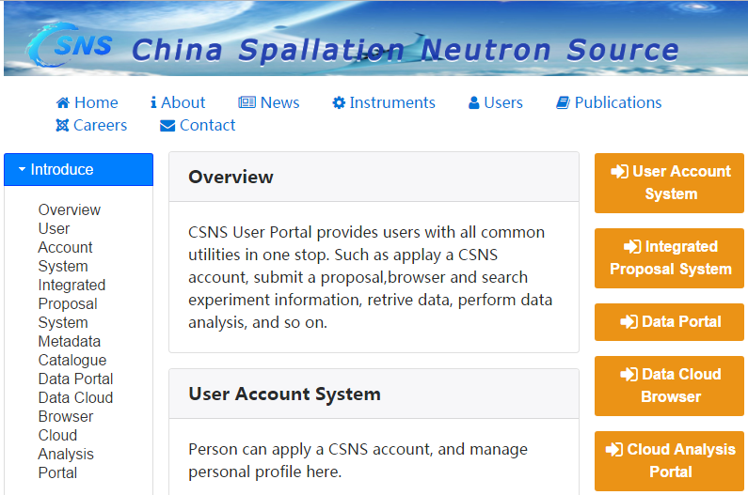
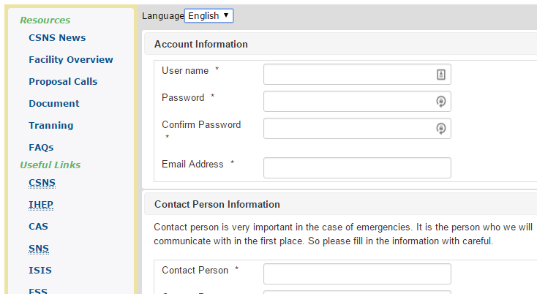
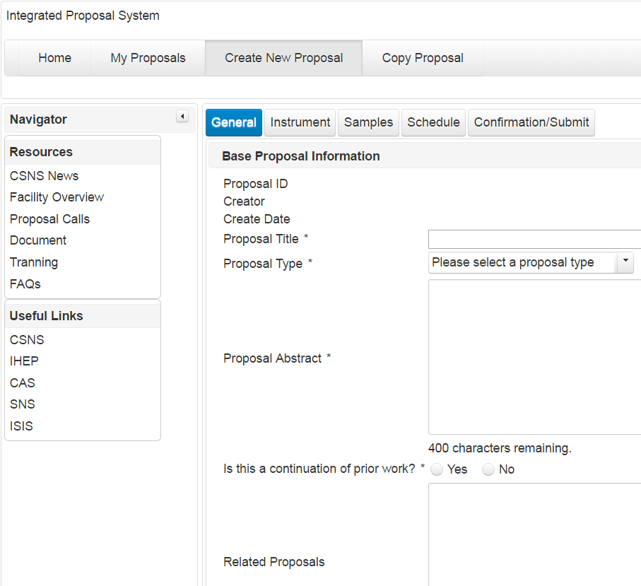
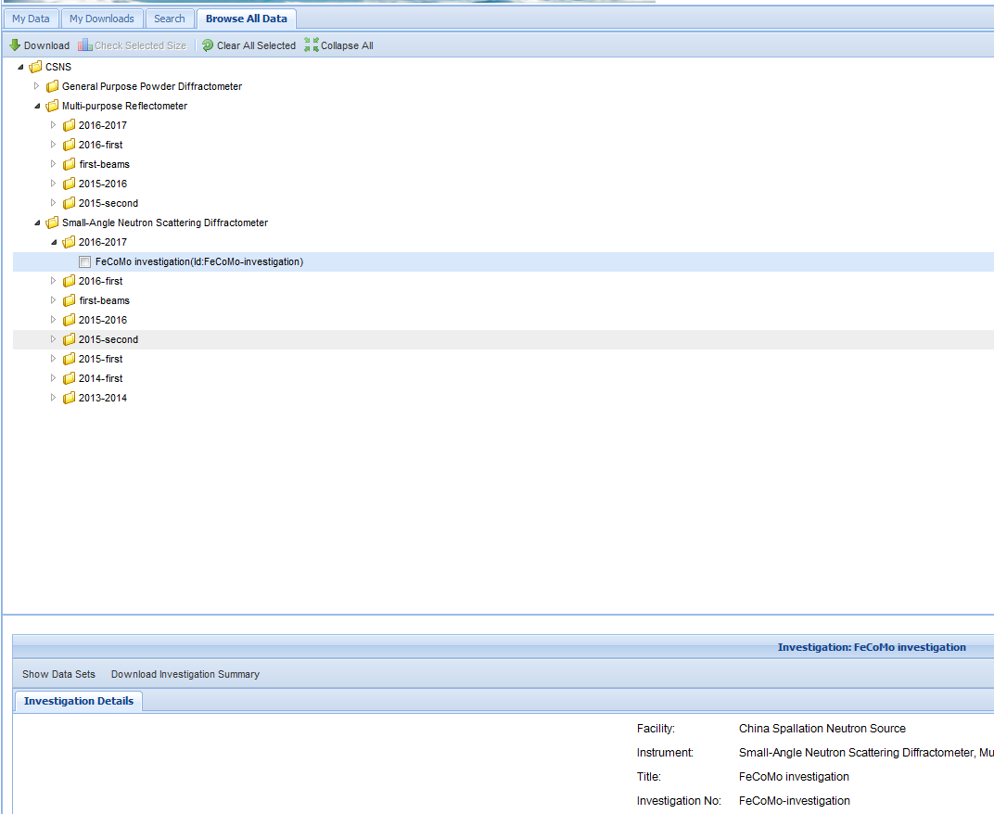
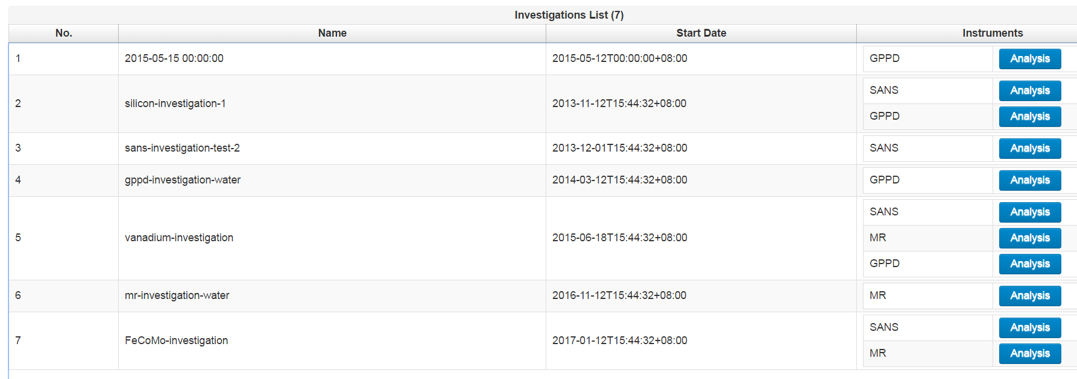
数据访问（续）
用户数据库
LDAP
DB
X.509
OAuth
统一认证
认证服务器
认证
权限数据库
认证
权限数据库
分散授权
授权
授权
应用 1
应用 2
认证与授权

Slide 15
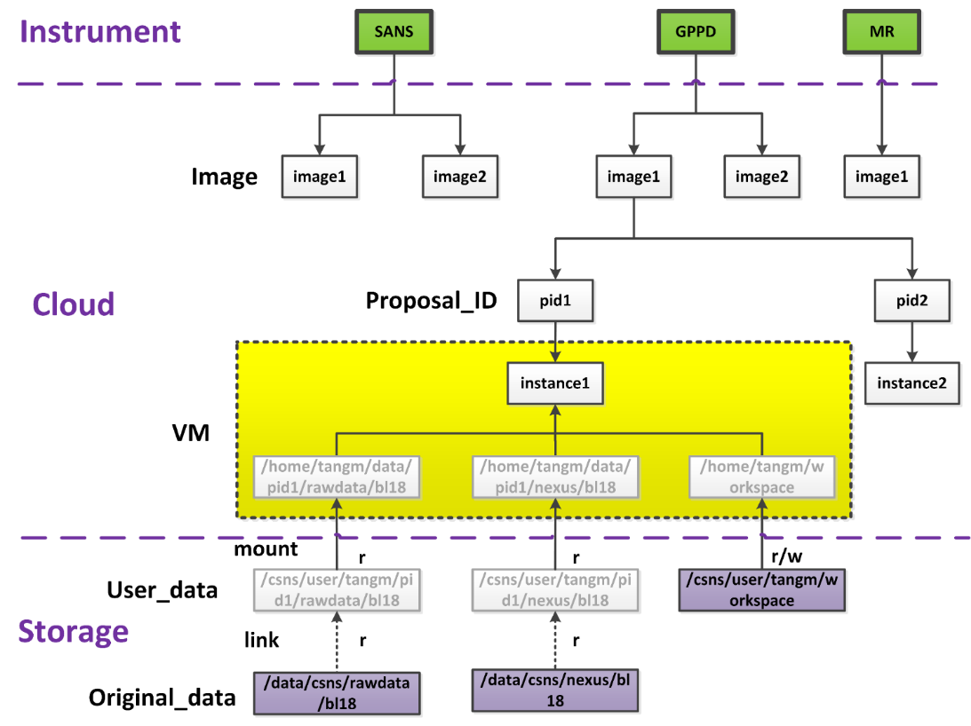
云分析平台——基于OpenStack
目的：提供用户按需使用的计算资源，简化数据处理环境的部署和管理
必要性
数据量大：数据转移
计算密集型：CPU、内存、显卡
环境配置复杂：依赖库
分析软件部署：编译、升级
系统平台多样：Linux/Windows/Mac OS
云方案优势
数据量小：分析结果
资源分配：按需
环境配置与软件部署：镜像
异构系统平台：虚拟机
用户硬件投入：小
扩展性好
云分析平台解决方案

Slide 16
云分析平台（续）
公用
小角谱仪
反射谱仪
分配资源
CPU
内存
硬盘
网络
释放资源
CPU
内存
硬盘
网络
PAM 配置
修改认证配置
连接中央账户管理数据库
用户操作
启动软件
执行计算
粉末谱仪
存储
存储系统工作区
通用计算
镜像
启动
初始化
计算
结果
关闭
直接触发
通用计算
用户定制
专用
数据准备
存储系统客户端挂载
数据区：只读
工作区：读写
取回
数据 Portal 下载
用户定制
分析触发
谱仪特定镜像
根据提案ID触发

Slide 17
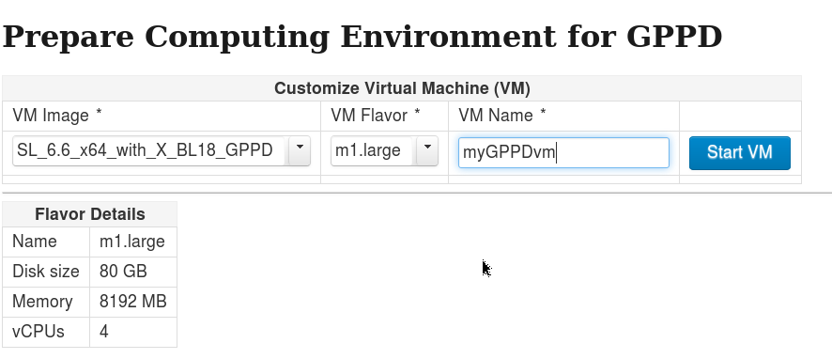
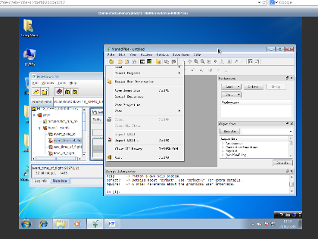
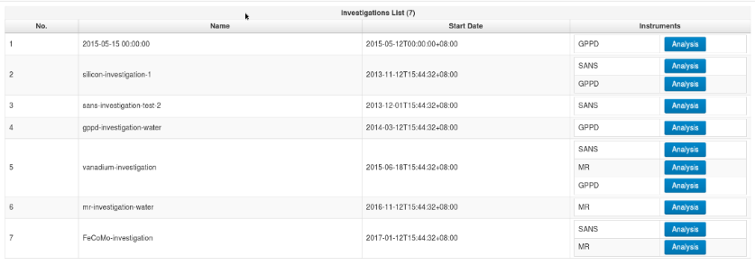
云分析平台（续）
系统部分展示
虚拟机配置、启动
计算环境（镜像）列表
当前虚拟机列表
数据集选择
浏览器中的虚拟机

Slide 18
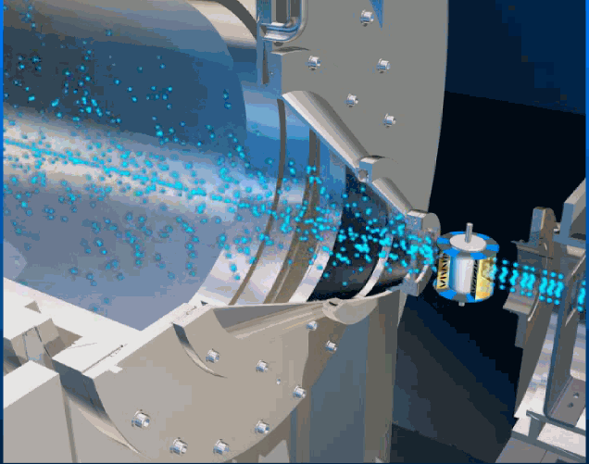
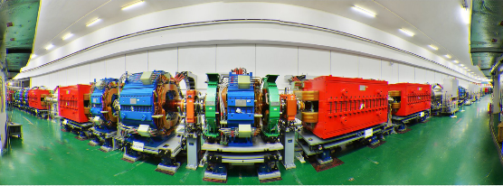
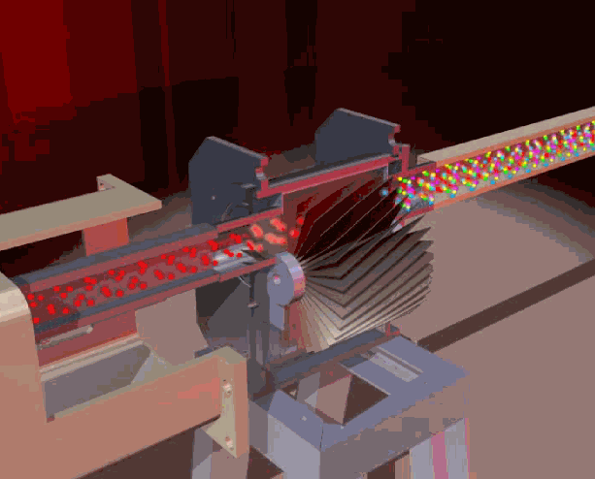
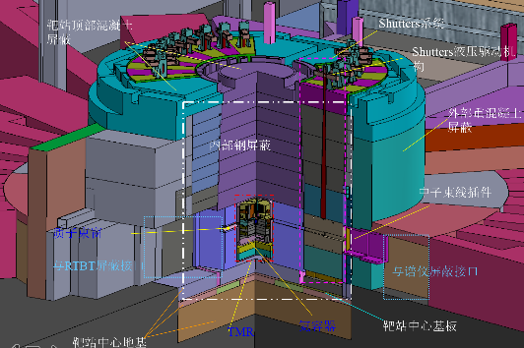
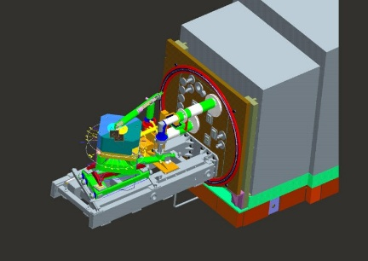
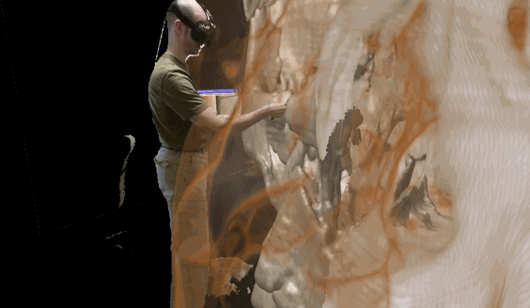
展望
装置科学数据可视化（虚拟现实）
虚拟漫游
装置增强
虚拟实验
（多源数据融合）
3D 结构建模
科普教育
图像/声音/视频/数据
实时状态可视化
远程维护/虚拟维修
中子散射蒙卡模拟
模拟实验与优化
结果数据交互式可视化

Slide 19
展望（续）
大数据 —— 深度学习
第一性原理计算
分子动力学模拟
模拟
实验测量
已有知识
试验样品
样品模拟与预测
数据挖掘
深度学习
大数据
机器学习
中子散射
测量
系列候选
样品
快速数据
分析&表征
材料
数据库
外部已知样品
解放枯燥工作
加速实验迭代
推进科学新发现
系列优选
样品
深度学习
样品演进

Slide 20
展望（续）
Science 2.0 ——主动发现
装置
发布需求
用户
数据
装置响应
超算响应
超算
中心
分享数据/发表结果

Slide 21
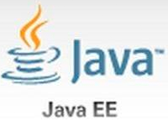
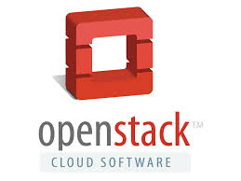
站在巨人的肩膀上
谢谢！

